Slide 1
Обществознание, 6 класс
Глава IV. Добродетели
Человек славен добрыми делами
§ 19, ?? (с.198), «в классе и дома»
(с.198) задание № 3

Slide 2
Понятия, термины
Золотое правило нравственности;
добро;
зло;
добродетель;
добрый

Slide 3
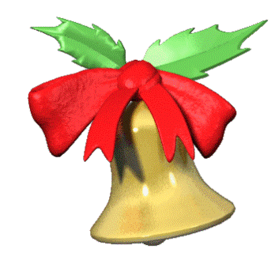

Актуализация проблемы
Пословицы и поговорки о добре:
«От добра добра не ищут»;
«Кто добро творит, тому Бог отплатит»;
«Худо тому, кто добра не делает никому»;
«Час в добре побудешь, все горе забудешь»;
«Кто живет в добре, тот ходит в серебре»;
«Много желать — добра не видать»;
«За худом пойдешь, добра не найдешь»;
«В ком добра нет, в том и правды мало»;
«Бедного обижать, себе добра не желать»;
«Доброе имя дороже богатства»…

Slide 4
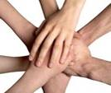
2. Доброе — значит, хорошее
уч-к, стр.193-194
Какие добрые чувства вы можете назвать?
любовь, сочувствие, милосердие;
сострадание, благодарность;
симпатия…
Добрыми могут быть дела.
Приведите свои примеры добрых дел.
Почему утверждают, что от хороших чувств следует переходить к хорошим делам?

Slide 5
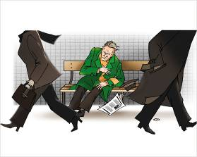
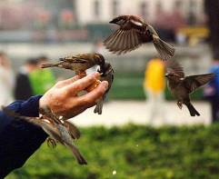
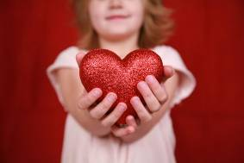
Доброта пассивная | Доброта активная | Доброта созидательная
Человек не ударит слабого, не оскорбит слабого. Но пройдёт мимо зла, не поспешит сделать добро. | Человек совершает добрые дела, но тоже проходит мимо зла. Может, он делал добро другим для своей выгоды? | Такая доброта выбирает себе хозяина – человека с чувством обострённого достоинства, который защитит слабого, поможет в беде.

Slide 6
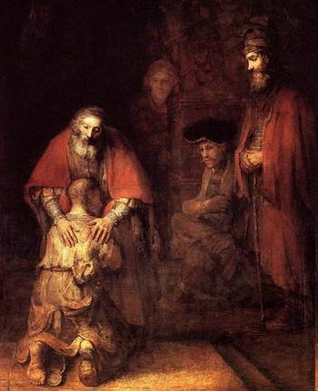
Картинная галерея
Какие чувства, кроме
радости встречи, испытывает отец?
Какие чувства, кроме радости встречи, испытывает его сын?
В библейской притче рассказано, что, встретив сына, отец воскликнул: «...Сын мой был мёртв и ожил, пропадал и нашелся...»
«Пропадал и нашелся» — это понятно. Но что значит «был мертв и ожил»?
Рембрандт. Возвращение блудного сына

Slide 7
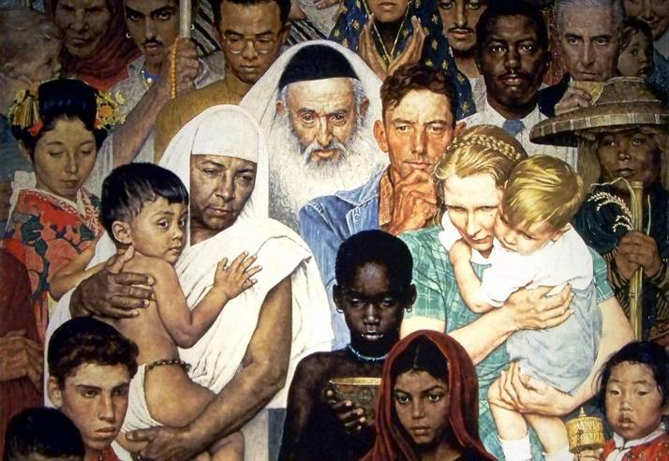
3. Главное правило доброго человека
учебник, стр.194, 197-198
Относись к
другим
так, как ты
хочешь,
чтобы другие
относились
к тебе!
Почему люди так высоко ценят его и почему это правило живет много веков? Всегда ли ты следуешь этому правилу?

Slide 8
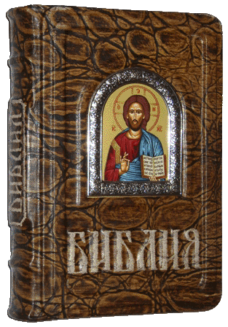

Моральные нормы
и религиозные
не лги
не предавай
не кради
не жадничай
не обижай слабых
почитай отца и мать
Моральные нормы основаны на представлении людей о добре и зле, хорошем и плохом, о справедливости, чести, совести

Slide 9
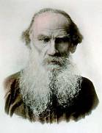
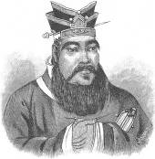
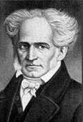
Правила жизни Человека
Доброта для души то же, что здоровье для тела:
она незаметна, когда владеешь ею, и она дает успех во всяком деле.
Толстой Л. Н.
Попытайтесь быть хотя бы немного добрее —
и вы увидите, что окажетесь не в состоянии совершить дурной поступок.
Конфуций
Состраданье к животным так тесно связано с добротою характера, что можно с уверенностью утверждать, что не может быть добрым тот, кто жесток с животными.
Шопенгауэр А.
Сформулируйте и запишите 2-3 правила, которыми вы будете руководствоваться в жизни.

Slide 10


Slide 11


Проверь себя
В чём состоит доброе дело, добрый поступок?
Каких людей на свете больше: добрых или злых? Обоснуй свое мнение.
В чём суть золотого правила морали?

Slide 12


рефлексия
Что узнали?
Каким способом?
Чему научились?
Какие испытывали трудности?
Интересно ли было на уроке?

